Slide 1
Co każdy Rodzic wiedzieć powinien czyli
Wpływ aktywności fizycznej
na zdrowie naszych dzieci

Slide 2
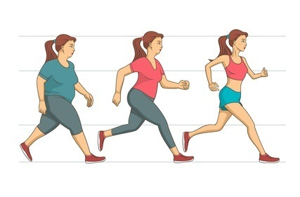
Korzyści wynikające z regularnej aktywności fizycznej to nie tylko lepsza kontrola masy ciała, poprawa wydolności i ogólnej sprawności fizycznej, ale też wzmocnienie stawów, więzadeł i wpływ na mineralizację kości, dotlenienie tkanek i narządów oraz zmniejszenie ryzyka wad postawy.

Slide 3
Ponadto regularny ruch korzystnie wpływa na niemal każdy układ w naszym organizmie – od układu oddechowego (m.in. powiększenie pojemności płuc i zwiększenie długu tlenowego), przez nerwowy (m.in. zwiększenie szybkości przewodzenia bodźców nerwowych, poprawa koordynacji ruchowej, obniżanie stanów depresyjnych i poprawa jakości snu), immunologiczny (wzrost odporności na zachorowania), a nawet hormonalny (m.in. regulacja wydzielania hormonów).

Slide 4
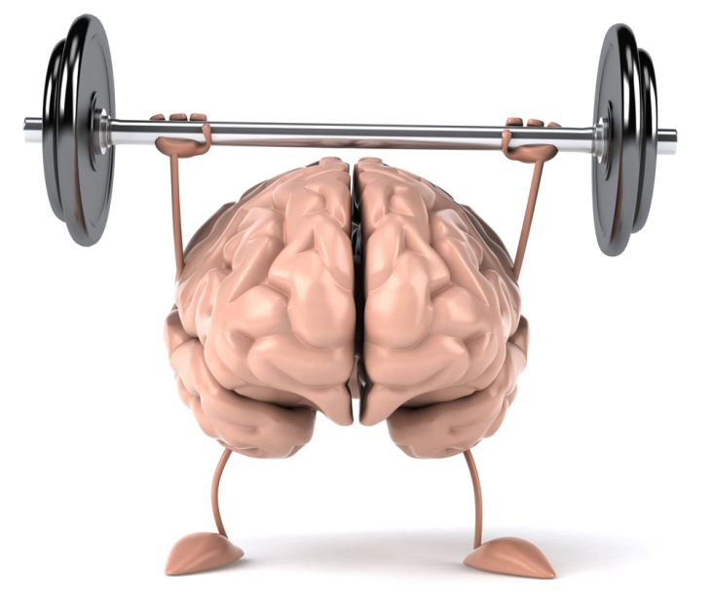
Oprócz korzyści fizycznych sport uczy również koncentracji, wytrwałości, systematyczności i samodyscypliny, a także pracy w grupie. Dodatkowe korzyści to także budowanie własnej wartości i pewności siebie, rozładowanie stresu, socjalizacja i przede wszystkim poprawa humoru!

Slide 5
Dzieci aktywne fizycznie od najmłodszych lat wyrabiają w sobie nawyk regularnego aktywnego spędzania czasu, co korzystnie rzutuje na ich przyszłe nawyki;)

Slide 6
A skoro już TO Państwo wiecie…
To jak zachęcić dziecko do aktywności fizycznej?

Slide 7
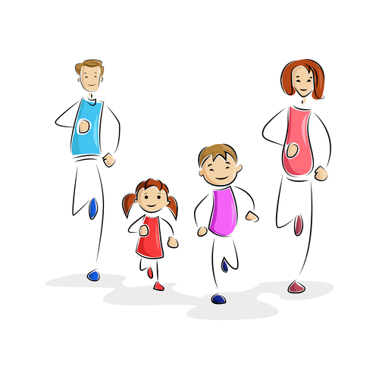
Świeć przykładem!
To jest najsilniejszy bodziec. Dzieci aktywnych rodziców także są bardziej aktywne. To oczywiste – przecież jesteście dla nich wzorem do naśladowania!

Slide 8
Ćwiczcie wspólnie!
W samotności zawsze jest smutniej, trudniej jest również zmotywować się do wyjścia na siłownię lub inne zajęcia. Robiąc coś wspólnie możemy więcej! Dodatkowo wspólny wysiłek zacieśnia więzi, pomaga budować zaufanie i dzielić wspólne pasje – układ idealny.

Slide 9
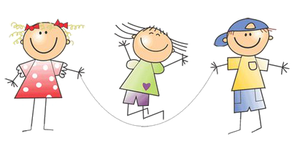
Ćwiczcie od najmłodszych lat!
Aktywność fizyczna jest niezbędna dla prawidłowego rozwoju dzieci i młodzieży, a jak wiadomo nawyki najłatwiej i najtrwalej kształtuje się właśnie w dzieciństwie. Aktywne dzieciństwo ułatwia przenoszenie wzorców zachowań na przyszłość, w prosty sposób warunkując umiłowanie do ruchu w życiu dorosłym.

Slide 10
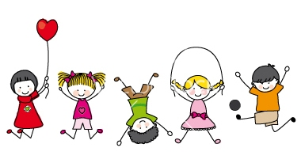
Pozwól dziecku spróbować różnych dyscyplin!
Jeśli pływanie lub gra w koszykówkę nie należy do ulubionych zajęć Twojego dziecka, poszukajcie innych rozwiązań! Być może taniec, jazda na rolkach, wspólne bieganie lub zabawa w podchody, gra w badmintona lub rzucanie ringo bardziej przypadną mu do gustu. Możecie też codzienne robić coś innego – możliwości są niemal nieograniczone!

Slide 11
Sport to zabawa i tak ma pozostać!
Aby wyrobić zdrowe nawyki na przyszłość aktywność fizyczna powinna być kojarzona przez dziecko z czymś przyjemnym, zadbajmy zatem o wesołą i przyjazną atmosferę. Nie zawsze trzeba być również najlepszym – sport może nauczyć przegrywać zarówno dzieci jak i rodziców.

Slide 12
Rodzicu pamiętaj, nie zwalniaj dziecka z zajęć wf-u!
Zespół Szkoły Promującej Zdrowie
SP nr 24 w Lublinie

